Slide 1

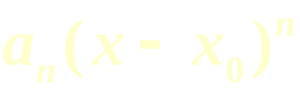

§1 幂 级 数
一般项为幂函数 的函数项级数称为幂级数, 这是一类最简单的函数项级数. 幂级数在级数理论中有着特殊的地位, 在函数逼近和近似计算中有重要应用, 特别是函数的幂级数展开为研究非初等函数提供了有力的工具.
一、幂级数的收敛区间
二、幂级数的性质
三、幂级数的运算
返回

Slide 2

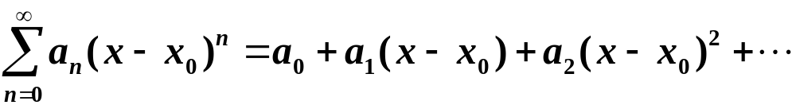

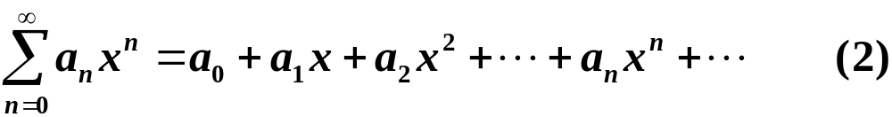


一、幂级数的收敛区间
幂级数的一般形式为
为方便起见, 下面将重点讨论
, 即
的情形.因为只要把(2)中的
换成
就得到(1).

Slide 3








首先讨论幂级数(2)的收敛性问题. 显然形如(2)的任
意一个幂级数在
处总是收敛的. 除此之外, 它
还在哪些点收敛? 我们有下面重要的定理.
定理14.1 (阿贝耳定理) 若幂级数(2)在
则对满足不等式
的任何
,幂级数
(2)收敛而且绝对收敛;若幂级数(2)在
时发散,
式
的任何
,幂级数(2)发散.

Slide 4

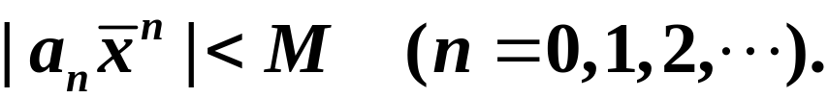
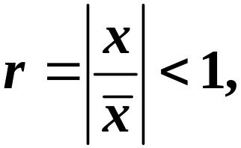
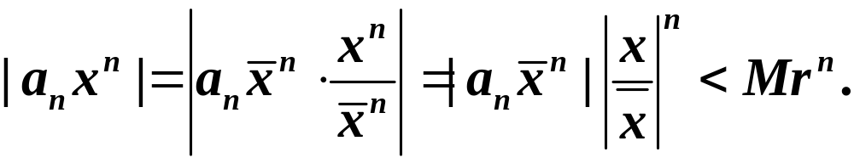
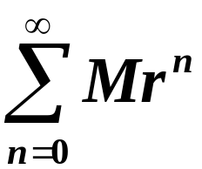
证
且有界, 即存在某正数 M, 使得
则有
由于级数
收敛, 故由优级数判别法知幂级数

Slide 5




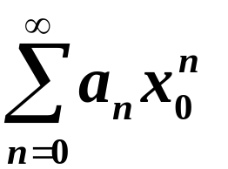

(2)当
时绝对收敛.
下面证明定理的第二部分. 设幂级数(2)在
时
发散, 如果存在一个
, 满足不等式
, 且使
级数
收敛, 则由定理得第一部分知, 幂级数
(2)应该在
时绝对收敛, 与假设矛盾. 所以对一
切满足不等式
幂级数(2)都发散.
注 由定理14.1知道: 幂级数(2)的收敛域是以原点
为中心的区间！这是非常好的性质.若以2R表示区

Slide 6

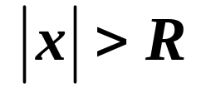



间的长度, 则称R为幂级数的收敛半径. 事实上, 收
敛半径就是使得幂级数(2)收敛的所有点的绝对值的
上确界. 所以有
(i) 当
时, 幂级数(2)仅在
处收敛;
(ii)
(iii)
对
一切满足不等式
的
, 幂级数(2)都发散; 至
于
, (2)可能收敛也可能发散. 因此称

Slide 7
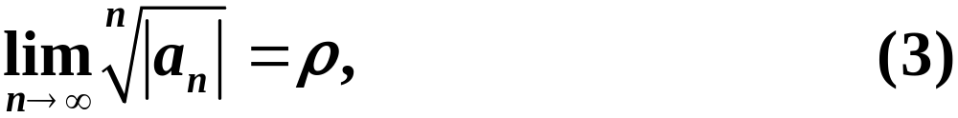
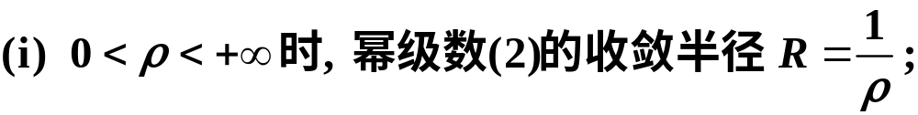
为幂级数(2)的收敛区间. 怎样求得幂级数(2)的收敛
半径和收敛区间呢?
定理14.2 对于幂级数(2), 若
则当

Slide 8

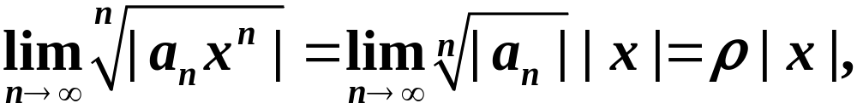

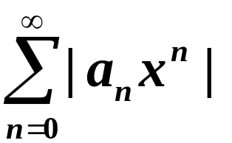



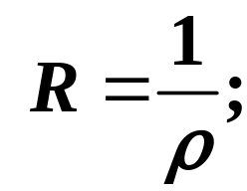



证
根据级数的根式判别法, 当
时, 级数
收敛. 当
时, 级数发散. 于是
(i) 当
时, 由
得幂级数(2)收敛半
径
(ii)
所以

Slide 9


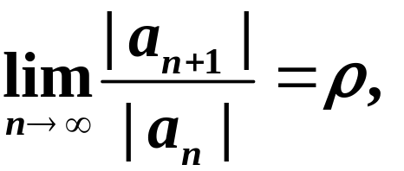
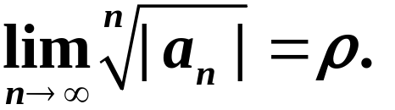
(iii)
注 由定理14.2可知, 一个幂级数的收敛域等于它的
收敛区间再加该区间端点中使幂级数收敛的点.
在第十二章§2第二段曾经指出: 若
则有
因此也可用比式判别法来得出
幂级数(2)的收敛半径. 究竟用比式法还是根式法,
可以参考第十二章的相关说明.

Slide 10

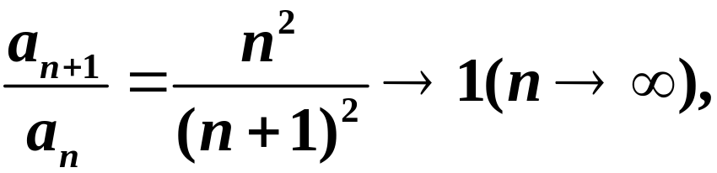


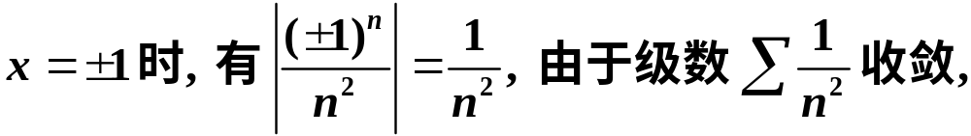
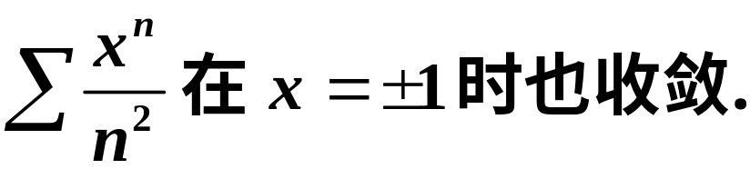
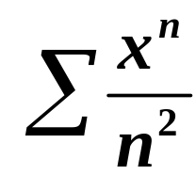

例1
所以其收敛半径
, 即收敛区间为
; 而当
所
以级数
于是级数
的收敛域为

Slide 11
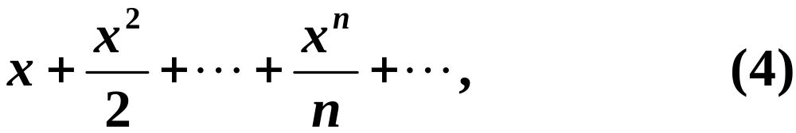
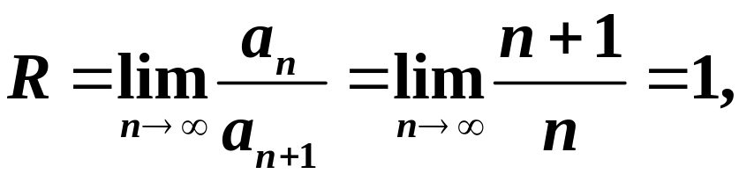



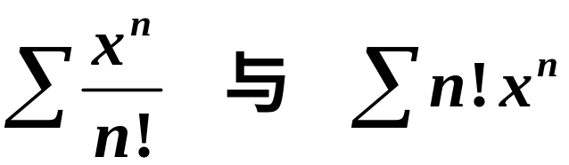

例2 设有级数
由于
因此幂级数(4)的收敛区间是
. 但级数 (4) 当
时发散,
时收敛, 从而得到级数(4)的收
敛域是半开区间
. 照此方法, 容易验证级数
的收敛半径分别为
与
.

Slide 12
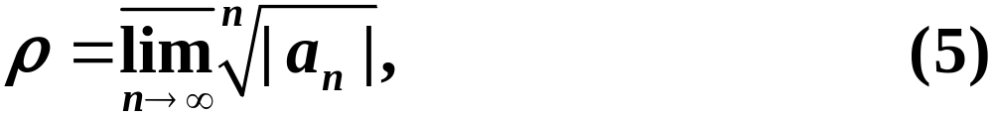
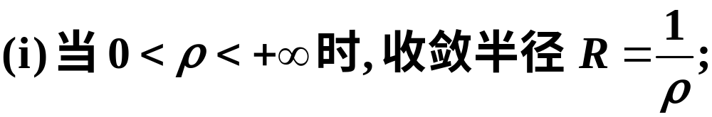


*定理14. 3(柯西-阿达玛(Cauchy-Hadamard)定理)
对于幂级数(2), 设
则有
注 由于上极限(5)总是存在, 因而任一幂级数总能
由(5)式得到它的收敛半径.

Slide 13
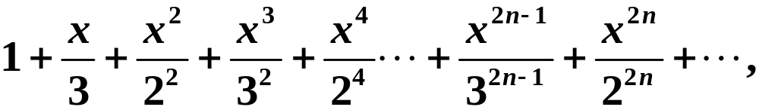
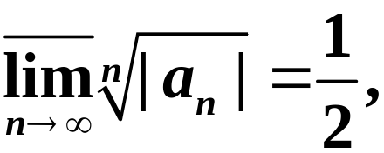



*例3 设有级数
由于
所以收敛半径
. 因
时, 级数都发散, 故此级数的收敛域为

Slide 14
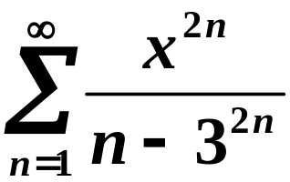
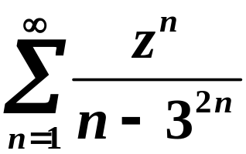

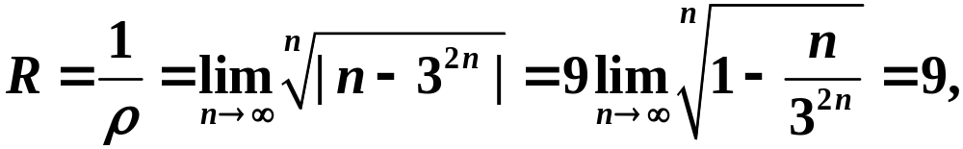



例4 求幂级数
的收敛半径和收敛域.
解 (i)先求收敛半径.
方法1 设
, 幂级数
的收敛半径为
从而
时原级数收敛,
原级数发
散, 所以
的收敛半径为

Slide 15

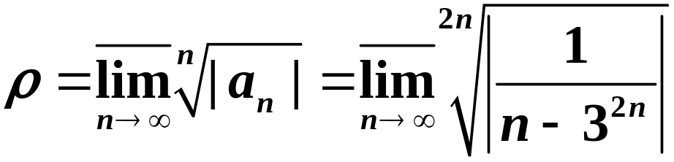
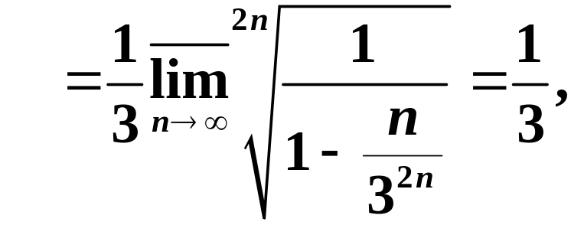

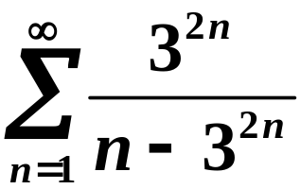
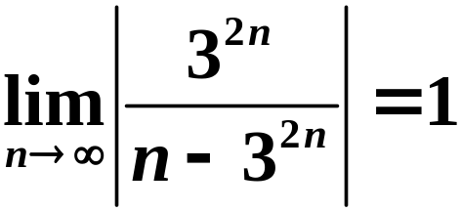

方法2 应用柯西-阿达玛定理
由于
所以, 收敛半径为
(ii) 再求收敛域. 当
时, 相应的级数都是
, 由于
, 因此该级数发散,
所以原级数的收敛域为
.

Slide 16



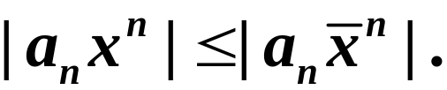


下面讨论幂级数(2)的一致收敛性问题.
定理14. 4 若幂级数(2)的收敛半径为
, 则在它
的收敛区间
内任一闭区间
上, 级数(2)都一致收敛.
证
任一点x, 都有
由于级数(2)在点
绝对收敛, 由优级数判别法得级
数(2)在
上一致收敛.

Slide 17





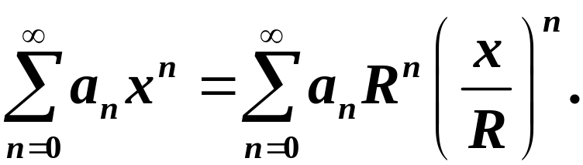
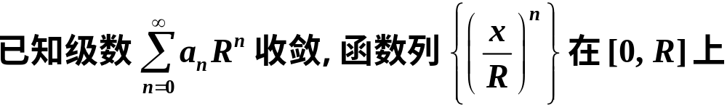
定理14. 5 若幂级数 (2) 的收敛半径为
, 且在
(或
)时收敛, 则级数(2)在
(或
)上一致收敛.
证 设级数(2)在
时收敛, 对于
有

Slide 18
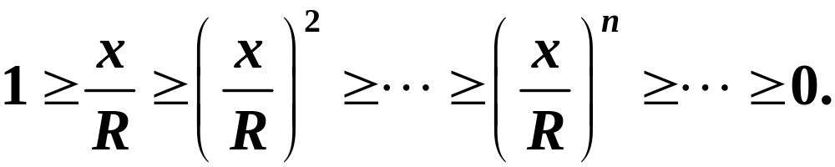
递减且一致有界, 即
故由函数项级数的阿贝耳判别法, 级数(2)在
上一致收敛.
对于一般幂级数(1)的收敛性问题, 可仿照上述的办
法来确定它的收敛区间和收敛半径. 请看例子.

Slide 19
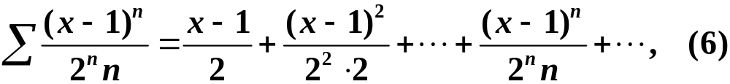
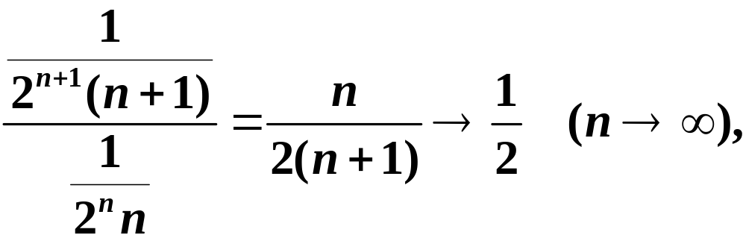


例5 级数
由于
所以级数(6)的收敛半径
, 从而级数(6)的收敛
区间为
即

Slide 20
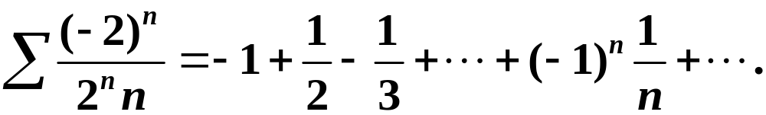
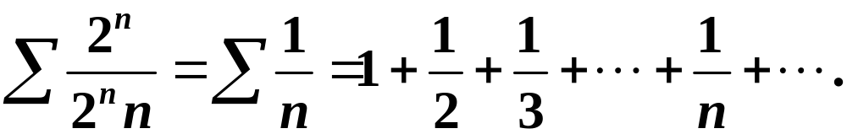

当
时, 级数(6)为
收敛级数
当 x = 3 时, 级数(6)为发散级数
于是级数(6)的收敛域为

Slide 21
二、幂级数的性质
根据一致收敛函数项级数的性质即可以得到幂级数
的一系列性质. 由定理14.4、14.5和13.12立刻可得
定理14.6 (i) 幂级数(2)的和函数是
内的连续
函数; (ii)若幂级数(2)在收敛区间的左(右)端点上收
敛, 则其和函数也在这一端点上右(左)连续.
在讨论幂级数的逐项求导与逐项求积之前, 先来确
定幂级数(2)在收敛区间
内逐项求导与逐项

Slide 22
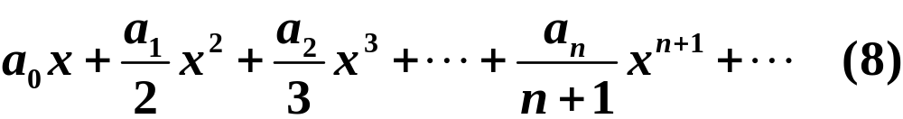
求积后得到的幂级数
与
的收敛区间.
定理14.7 幂级数(2)与幂级数(7)、(8)具有相同的收
敛区间.
证 这里只要证明(2)与(7)具有相同的收敛区间就可
以了, 因为对(8)逐项求导就得到(2).

Slide 23

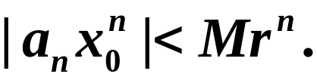
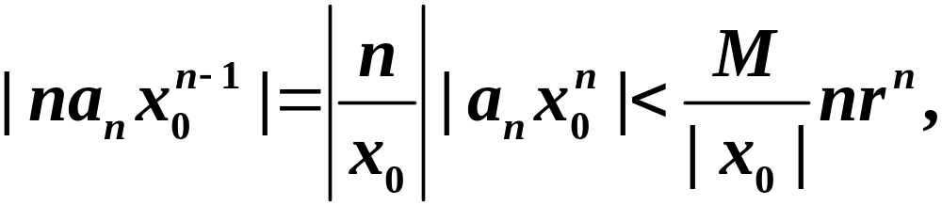
首先证明幂级数(7)在幂级数(2)收敛区间
中
每一点都收敛.
设
, 由阿贝耳定理(定理14.1)的
证明知道, 存在正数M与 r(r <1), 对一切正整数 n,
都有
于是

Slide 24



由级数的比
较原则及上述不等式, 就推出幂级数(7)在点
绝对
收敛(当然也是收敛的!). 由于
为
中任一点,
这就证明了幂级数(7)在
上收敛.
其次证明幂级数(7)对一切满足不等式
的x都
不收敛.
如若不然, 幂级数(7)在点
收敛, 则存在

Slide 25
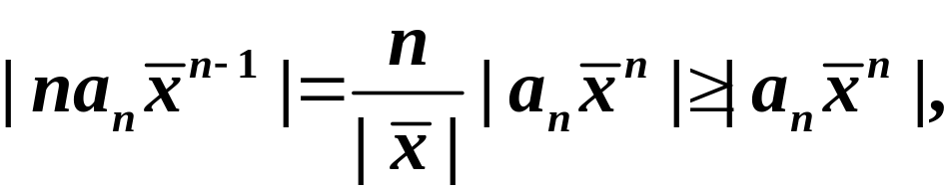


幂级数(7)在
根据比较原则得幂级数(2)在
处绝对收敛. 这
与所设幂级数(2)的收敛区间为
相矛盾. 于是
幂级数(7)的收敛区间也是

Slide 26
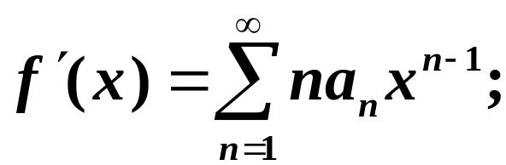

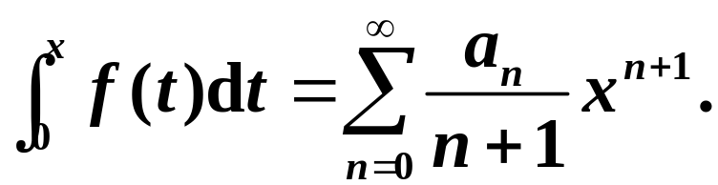
定理14. 8 设幂级数(2)在收敛区间
上的和函
数为 f, 若 x 为
内任意一点, 则
(i) f 在 x 可导, 且
(ii) f在区间
上可积, 且
证 由定理14.7, 级数(2), (7), (8)具有相同的收敛半

Slide 27

径R. 因此,对任意一个 , 总存在正数 r,
使得|x| < r < R, 根据定理14.4, 级数(2), (7)在[-r, r]上
一致收敛.再由第十三章§2的逐项求导与逐项求积
定理, 就得到所要证明的结论(i)与(ii).
注 由本定理立即可以得到幂级数在其收敛区间上
可以逐项求导和逐项求积. (并没有要求在其收敛区
间上一致收敛!)

Slide 28


推论1 设 f 为幂级数(2)
在收敛区间
上的和函数, 则在
上 f 具有任意阶导数, 且
可任意次逐项求导, 即

Slide 29


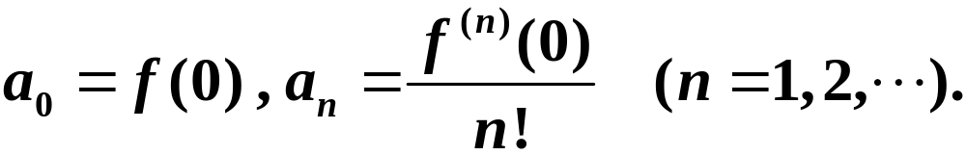
推论2 设 f 为幂级数(2)在
某邻域内的和函数,
则级数(2)的系数
与f在
处的各
阶导数有如下关系:
注 推论2还表明, 若级数(2)在
上有和函数 f ,
则级数(2)由 f 在
处的各阶导数所惟一确定.
这是一个非常重要的结论, 在后面讨论幂级数展开
时要用到.

Slide 30
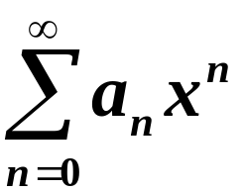


三、幂级数的运算
定理14.9 若幂级数
与
在
的某邻
域内有相同的和函数,则它们同次幂项的系数相等,
即
这个定理的结论可直接由定理14. 8的推论2得到.
根据这个推论还可推得: 若幂级数(2)的和函数为奇
(偶)函数, 则(2)式不出现偶(奇)次幂的项.

Slide 31




定理14. 10 若幂级数
与
的收敛半径
分别为R_{a} 和 R_{b}, 则有

Slide 32




定理的证明可由数项级数的相应性质推出.
例6 几何级数在收敛域
内有
对级数(10)在
内逐项求导得

Slide 33






将级数(10)在
上逐项求积得到
所以
上式对 也成立(参见本节习题3). 于是有

Slide 34




从这个例子可以看到: 由已知级数(10)的和函数, 通
过逐项求导或逐项求积可间接地求得级数(11)、(12)
或(13)的和函数.
例7 求幂级数
的和函数.
解 首先求出收敛域. 因为
, 且级数
与
都发散, 所以收敛域为
.
采用逐项求积法来求和函数. 设

Slide 35






对
进行逐项积分, 得
对
逐项积分, 得

Slide 36





所以

Slide 37
本题还可以用逐项求导的方法求和函数, 请读者自
行练习.

Slide 38



复习思考题
1. 幂级数
,
,
有相同
收敛半径, 试问它们的收敛域之间有什么关系?
2. 一个幂级数有无限多个项的系数为零, 称为缺项
幂级数. 例4 给出了求缺项幂级数收敛半径的方法,
除此以外还有其他方法吗? 请读者总结求缺项幂级
数收敛半径的方法.

Slide 39
3. 幂级数的逐项求导和逐项求积是求幂级数和函数
的一个有效的方法, 请通过练习总结出求和函数的
常规方法.

